Slide 1
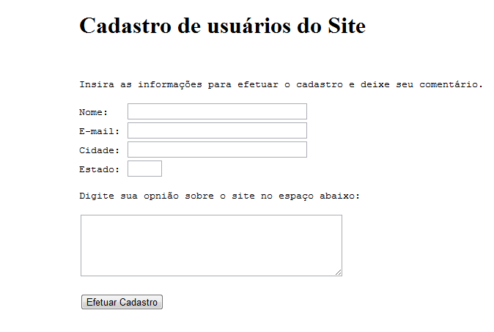

Slide 2
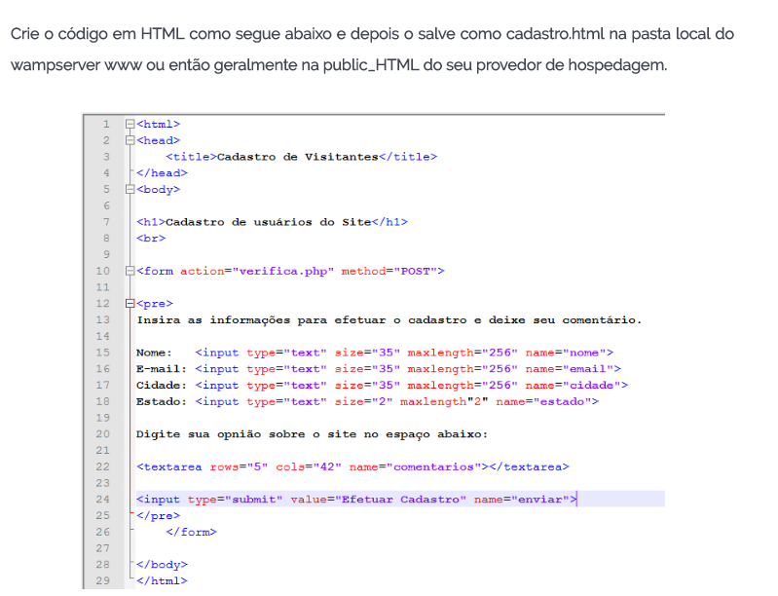

Slide 3
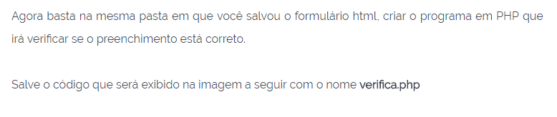

Slide 4
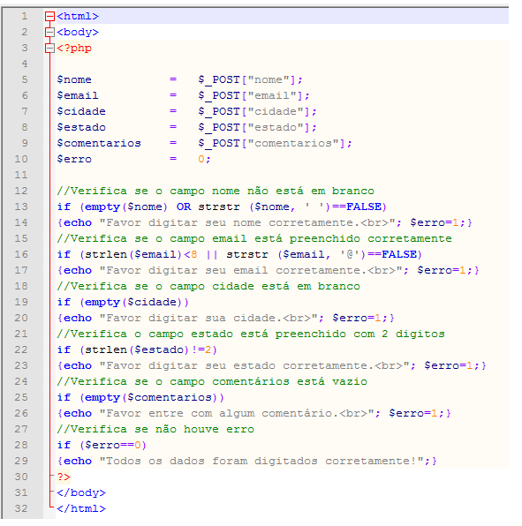

Slide 5
Referência:
http://www.concatenar.com.br/php/criar-e-validar-formularios-no-php

